Slide 1
Урок за темою
Методи генетичних досліджень

Slide 2
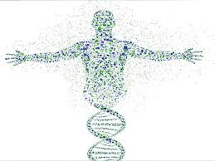
Генетика (від грецьк. генезис — походження) наука про спадковість і мінливість живих організмів.

Slide 3
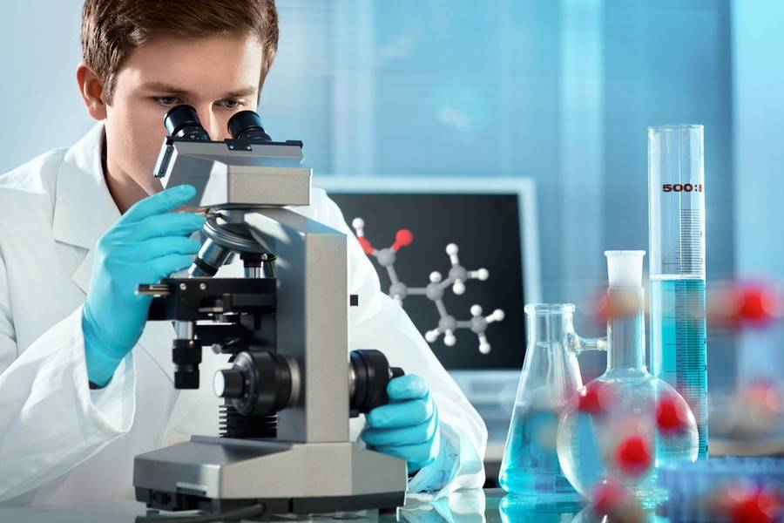
Класифікація
Генетика поділяється на такі галузі:
1.Генетика людини
2.Генетика екологічна
3.Генетика рослин
4. Генетика радіаційна
5.Генетика популяційна
6.Генна інженерія

Slide 4
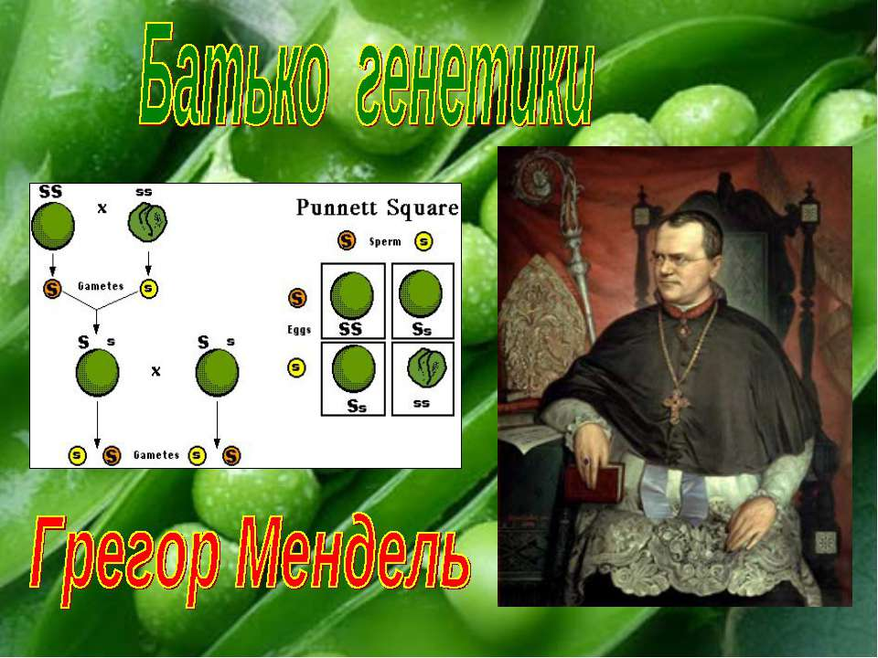

Slide 5
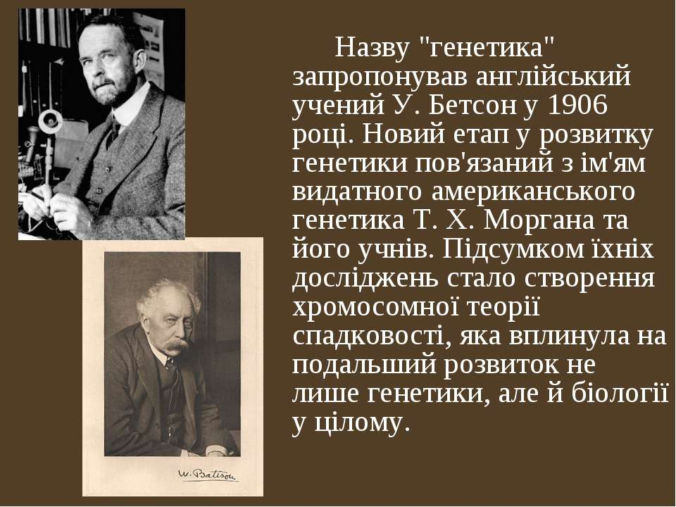

Slide 6
Ген — це окрема ділянка ДНК, яка відповідає за утворення однієї або кількох ознак організму.
Генотип – це сукупність генетичної інформації соматичної клітини організму. Генотип включає як ядерні, так і позаядерні гени.
Геном — це перелік усіх генів і некодуючих ділянок ДНК ядерного гаплоїдного набору хромосом та ДНК позахромосомних елементів (в еукаріотів) та усієї ДНК, що міститься в клітині (у прокаріотичних організмів).
Фенотип - сукупність властивостей та ознак організму, що сформувалися в результаті взаємодії генотипу із зовнішнім середовищем.

Slide 7
Ген як одиниця генетичної інформації забезпечує такі функції:
-зберігання спадкової інформації;
-керування біосинтезом білків та інших сполук у клітині;
-редуплікації ДНК і РНК (подвоєння генів під час поділу);
-репарації (відновлення) пошкоджених ДНК і РНК;
-забезпечення спадкової мінливості клітин і організмів;
-контроль за індивідуальним розвитком клітин і організмів;
-явище рекомбінації.

Slide 8
Алель - це один із можливих станів (варіантів) гена.
Локус – це місце розташування гена на хромосомі.
У диплоїдних організмів хромосоми є гомологічними (кожна хромосома представлена двома копіями).
Гомозигота – це організм, в якому алелі одного гена, що розташовані в різних гомологічних хромосомах, є однаковими.
Гетерозигота – організм, в якому алелі в гомологічних хромосомах різні.
Гемізигота – організм, у якого в парі хромосом присутній тільки один алель гена (зазвичай це буває у статевих хромосомах).
Домінантний алель маскує у гетерозиготі прояв рецесивного алеля.

Slide 9
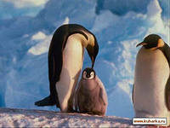
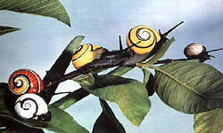
Предметом генетичних досліджень
є явища спадковості і мінливості організмів
Спадковість організмів
Мінливість організмів

Slide 10
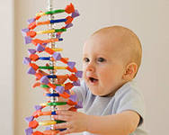
Спадковість - це властивість живих організмів передавати свої ознаки й особливості онтогенезу потомкам, забезпечуючи спадкоємність поколінь організмів.
Спадковість

Slide 11
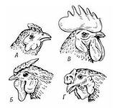
Мінливість – здатність живих організмів
набувати нових ознак
та їхніх станів
у процесі індивідуального
розвитку.
Мінливість гребеня у курей

Slide 12
Спадковість і мінливість є протилежними властивостями живих організмів
Завдяки спадковості нащадки подібні до батьків, тобто зберігається стабільність біологічних видів
Мінливість забезпечує появу нових ознак та їх станів, завдяки чому відбувається видоутворення та історичний розвиток біосфери в цілому

Slide 13
Генетичні дослідження здійснюються у кількох основних напрямках:
1
2
Дослідження залежності проявів спадкової інформації у фенотипі від певних умов довкілля
3
Встановлення причин змін спадкової інформації та механізмів їх виникнення
Вивчення матеріальних носіїв спадкової інформації – генів, а також закономірностей її зберігання і передачі нащадкам

Slide 14
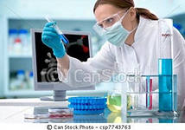
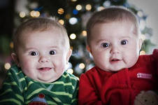
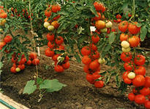
У вирішенні теоретичних і практичних генетичних проблем залежно від рівня організації живої матерії (молекулярний, клітинний, організменний, популяційно-видовий) учені застосовують відповідні методи досліджень
Методи генетичних досліджень

Slide 15
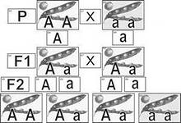
Гібридологічний метод, застосований Г. Менделем, полягає в схрещуванні (гібридизація) організмів, які відрізняються за певними станами однієї чи кількох спадкових ознак. Нащадків, одержаних від такого схрещування, називають гібридами (від грец. гібрида — суміш). Гібридизація лежить в основі гібридологічного аналізу - дослідження характеру успадкування станів ознак за допомогою системи схрещувань.
Гібридологічний метод

Slide 16
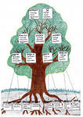
Генеалогічний метод полягає у вивченні родоводів організмів. Це дає змогу простежити характер успадкування різних станів певних ознак у ряді поколінь. Він широко застосовується в медичній генетиці, селекції тощо. За його допомогою встановлюють генотип особин і вираховують ймовірність прояву того чи іншого стану ознаки у майбутніх нащадків.
Генеалогічний метод

Slide 17
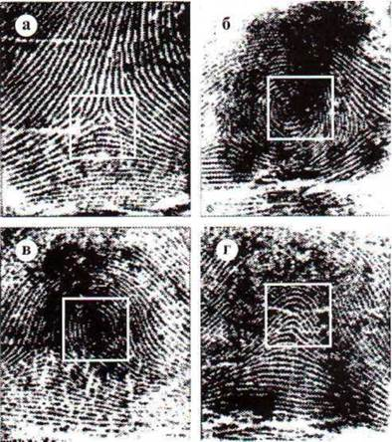
Метод дерматогліфіки —вивчення рельєфу шкіри на пальцях, долонях і підошвах. На землі немає людей з однаковими малюнками на пальцях (крім монозиготних близнят). У 1892 р. Ф. Гальтон запропонував класифікацію цих візерунків, яка дозволила використовувати метод для ідентифікації особи у криміналістиці.
Метод дерматогліфіки

Slide 18
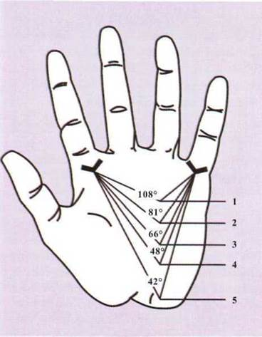
Дерматогліфічні особливості у осіб з хромосомними порушеннями
﻿
Дерматогліфічні особливості у осіб з хромосомними порушеннями
Трисомія 13 | Різке дистальне зміщення основного трирадіуса (108°).
Трисомія 18 | Переважання на пальцях дуг.
Трисомія 21 | Переважання на пальцях ульнарних петель.
Синдром Шерешевського - Тернера | Переважання на пальцях петель і завитків.
Синдром Клайнфельтера | Переважання на пальцях дуг.
Кут atd в нормі і при хромосомних аномаліях:
1 - синдром Патау; 2 - синдром Дауна; 3 - синдром Шерешевського - Тернера; 4 - норма; 5 - синдром Клайнфельтера.

Slide 19
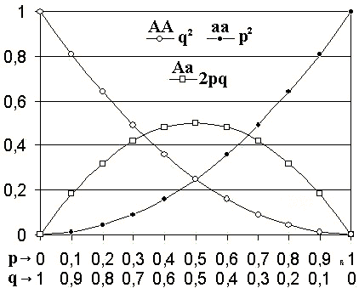
Популяційно-статистичний метод дає можливість вивчати частоти зустрічальності алелей у популяціях організмів, а також генетичну структуру популяцій. Крім генетики популяцій, його застосовують й у медичній генетиці для вивчення поширення
алелей серед людей. Для цього досліджують частину населення
певної території і статистичне обробляють одержані дані.
Закон Харді—Вайнберга для двох алелів: горизонтально відкладені частоти алелів р та q, вертикально показані частоти генотипів; три можливі генотипи показані різними символами.

Slide 20
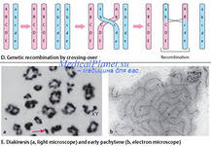
Цитогенетичний метод ґрунтується на дослідженні особливостей хромосомного набору (каріотипу) організмів. Вивчення каріотипу дає змогу виявляти мутації, пов’язані зі зміною як кількості хромосом, так і структури окремих із них. Каріотип досліджують у клітинах на стадії метафази, бо в цей період клітинного циклу структура хромосом виражена найчіткіше.
Цитогенетичний метод

Slide 21
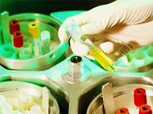
Біохімічні методи використовують для діагностики спадкових захворювань, пов'язаних із порушенням обміну речовин. За їхньою допомогою виявляють білки, а також проміжні продукти обміну, невластиві даному організмові, що свідчить про наявність змінених (мутантних) генів. Відомо понад 500 спадкових захворювань людини, зумовлених такими генами (наприклад, цукровий діабет).
Біохімічний метод

Slide 22
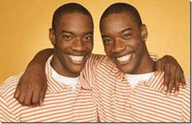
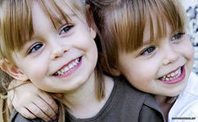
Близнюковий метод полягає у вивченні однояйцевих близнят (організмів, які походять з однієї зиготи). Однояйцеві близнята завжди однієї статі, бо мають однакові генотипи. Досліджуючи такі організми, можна з'ясувати роль чинників довкілля у формуванні фенотипу особин: різний характер їхнього впливу зумовлює розбіжності у прояву тих чи інших станів певних ознак.
Близнюки

Slide 23

Близнята вважаються конкордантними, якщо в обох присутня або в обох відсутня певна ознака (наприклад обоє страждають на хворобу Альцгеймера, або жоден із них не страждає на цю хворобу), близнята вважаються дисконкордантними, якщо певна ознака в них проявляється по-різному (наприклад, один страждає хворобою Альцгеймера, а інший — ні).
Хвороба Альцгеймера

Slide 24
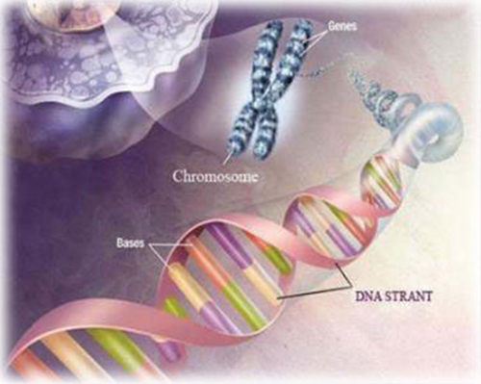
Методи генетичної інженерії, за допомогою яких учені виділяють із організмів окремі гени або синтезують їх штучно, перебудовують певні гени, вводять їх у геном іншої клітини або організму. Крім того, вчені можуть сполучати гени різних видів в одній клітині, тобто поєднувати в одній особині спадкові ознаки, притаманні цим видам.
Метод генетичної інженерії

Slide 25
Результати генетичних досліджень проблем спадковості й мінливості є теоретичною базою для вирішення практичних питань. Основою сучасної селекції (науки про створення нових порід і сортів) слугують уявлення про генетичні наслідки різних типів схрещування, вплив штучного добору на спадкові ознаки організмів, значення чинників довкілля для розвитку ознак тощо.

